Slide 1
Kosti kärkkäinen
Matkaraportti Ranska
22.9 - 28.9.2025

Slide 2
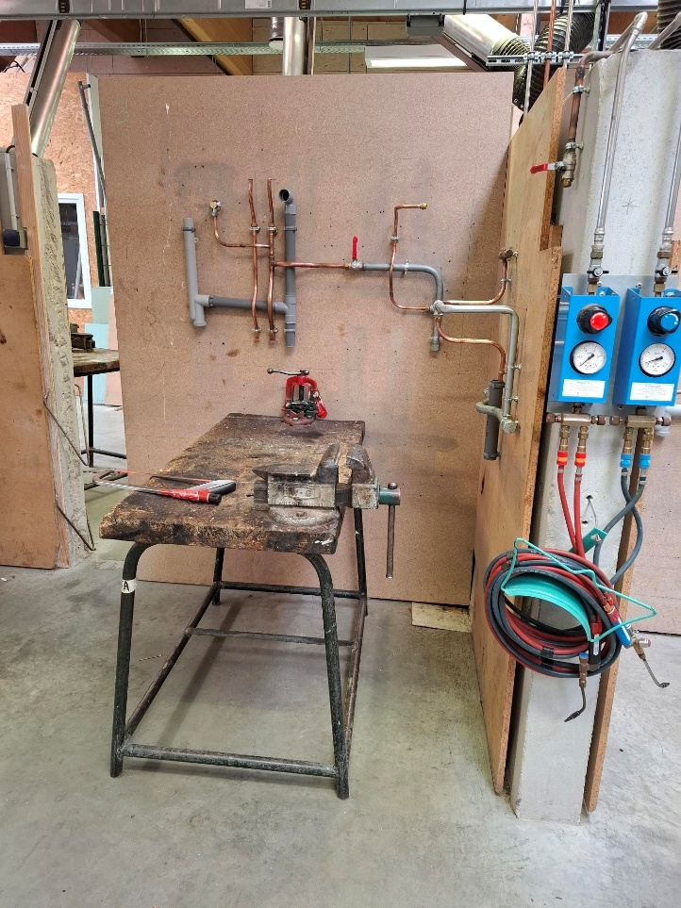
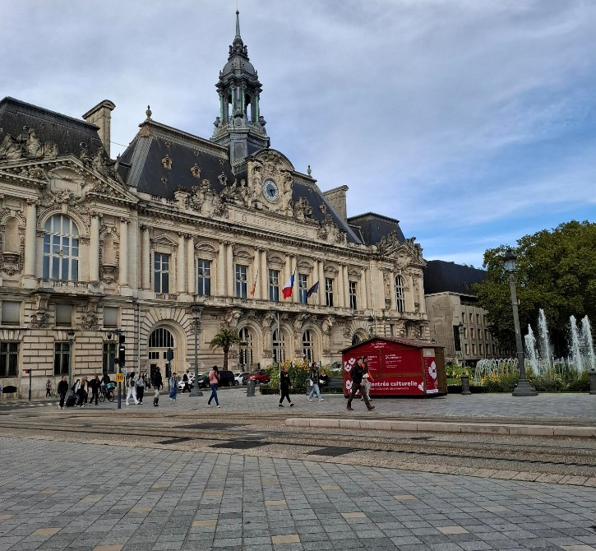
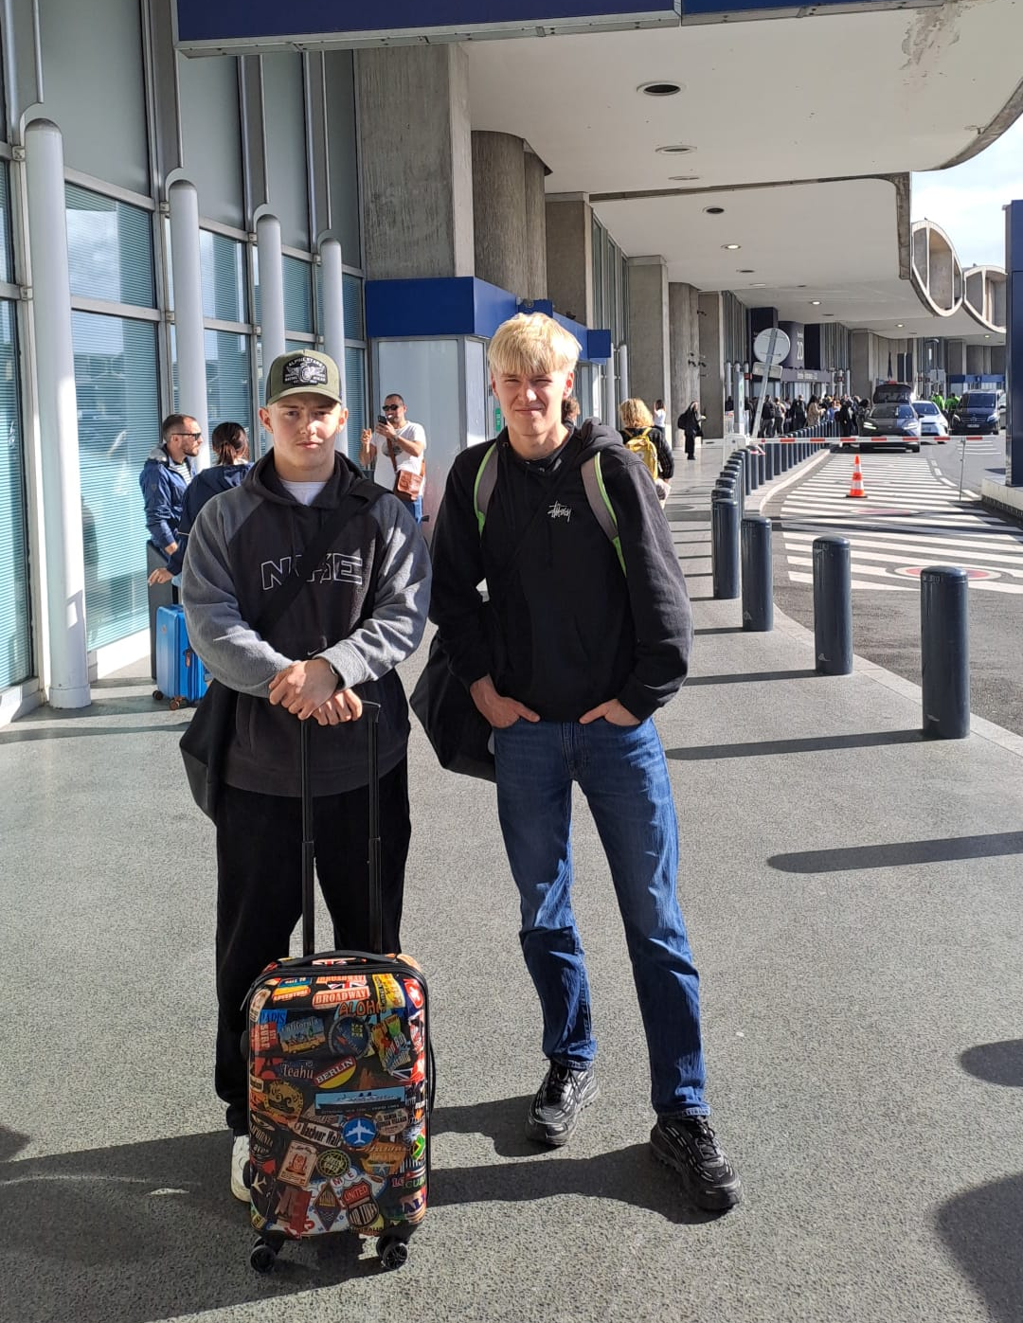
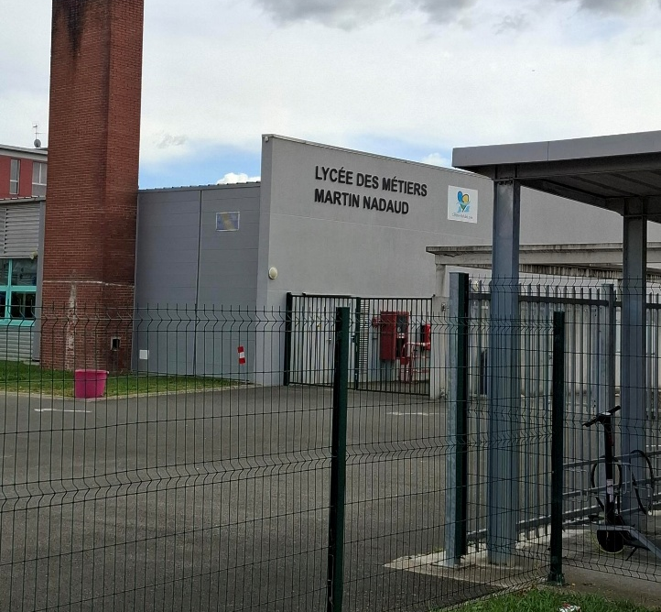
Maanantai 22.09
Saavuimme ranskaan klo 10.00 charles de gaullen lentokentälle. Lentokentältä oli 3 tunnin ajomatka Toursiin. Kävimme Toursin paikallisessa talotekniikka koulussa. Näin minkälaista putkikoulu on ranskassa. Lähdimme päivällä kiertelemään kaupunkia ja näimme hienoja rakennuksia esim. hotel de ville. Illalla kävimme syömässä pizzat.

Slide 3
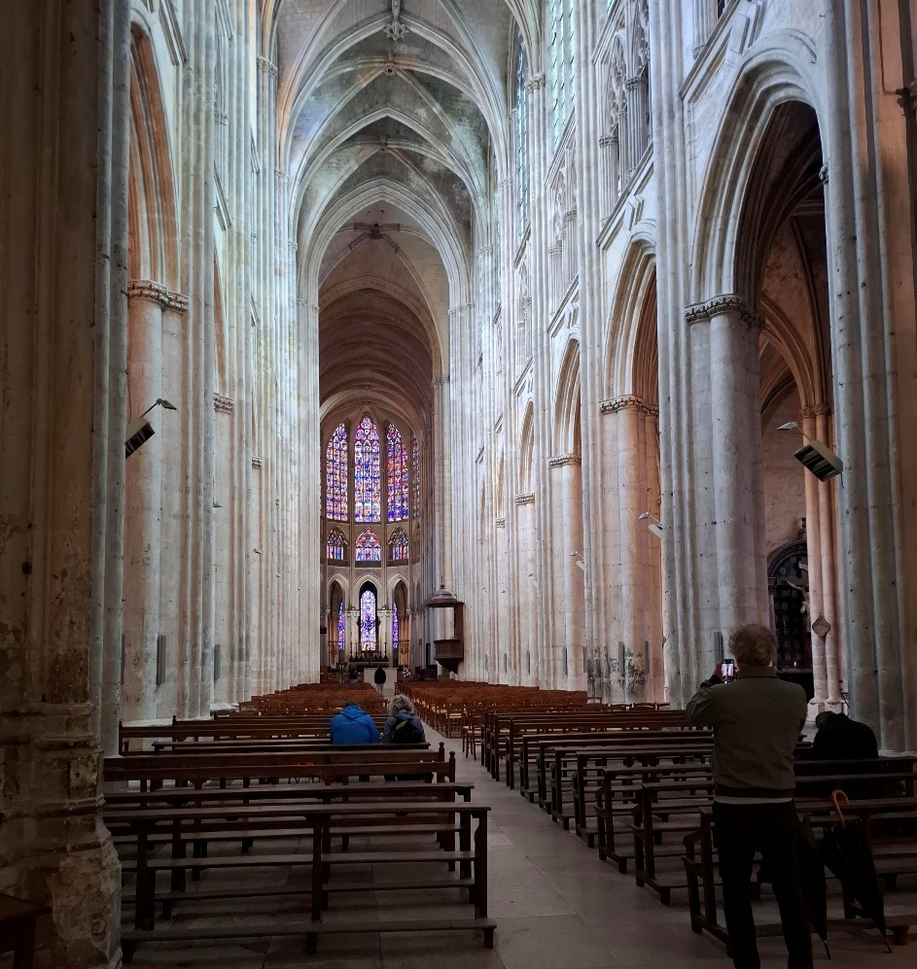
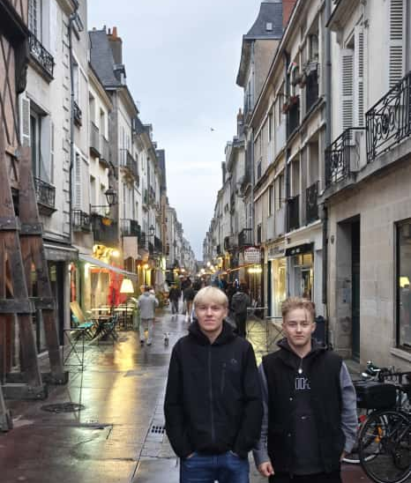
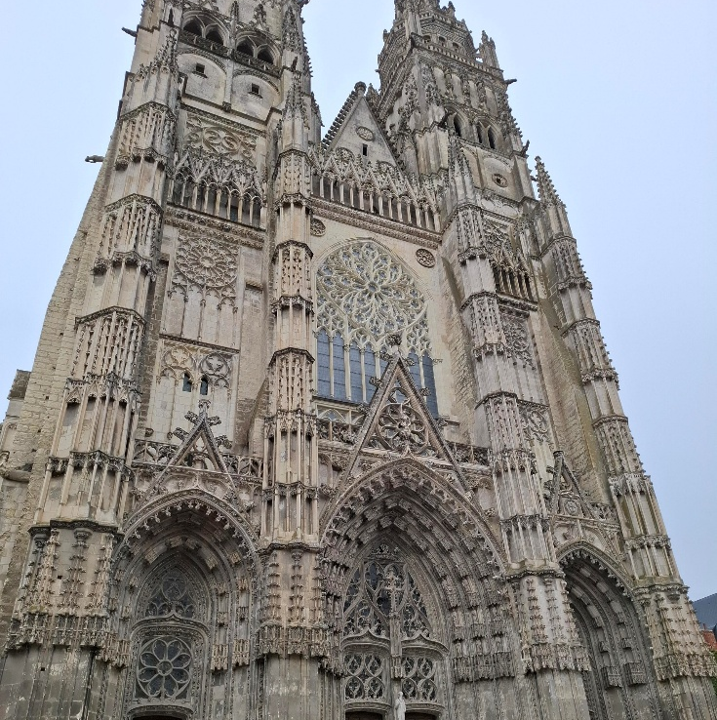
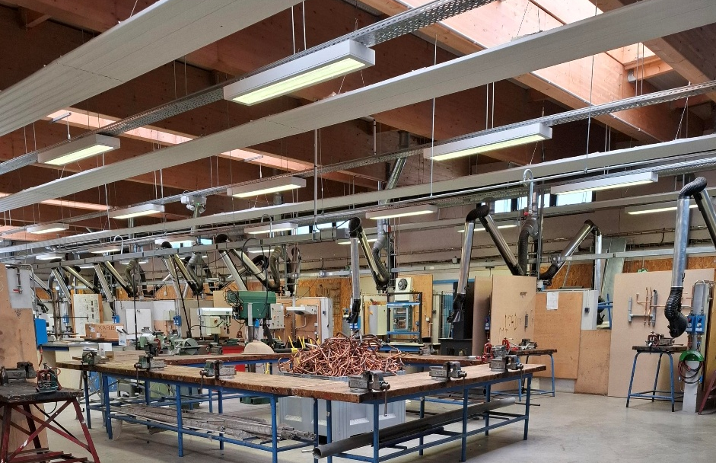
Tiistai 23.09
Lähdimme aamulla kiertämään Toursia 4 muun saksalais opiskelijan kanssa. Oppaana oli Romain, paikallisen koulun opettaja. Kiertueen aikana kävimme kirkossa ja kävelimme ympäri Toursin keskustaa. Klo 13 lähdimme Romainin kyydillä koululle. Koulupäivä kesti noin 3 tuntia. Illalla kävimme syömässä kebabit.

Slide 4
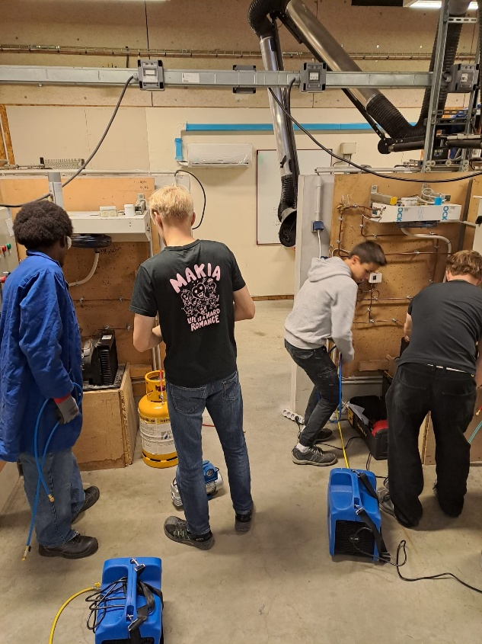
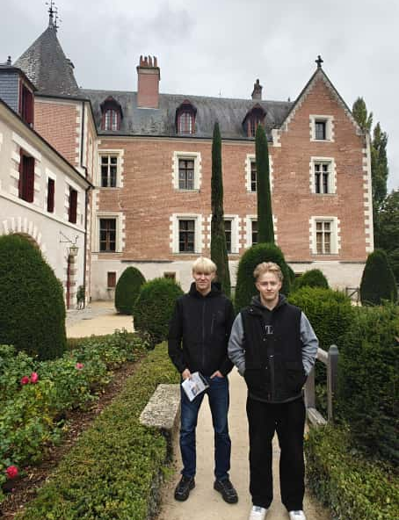
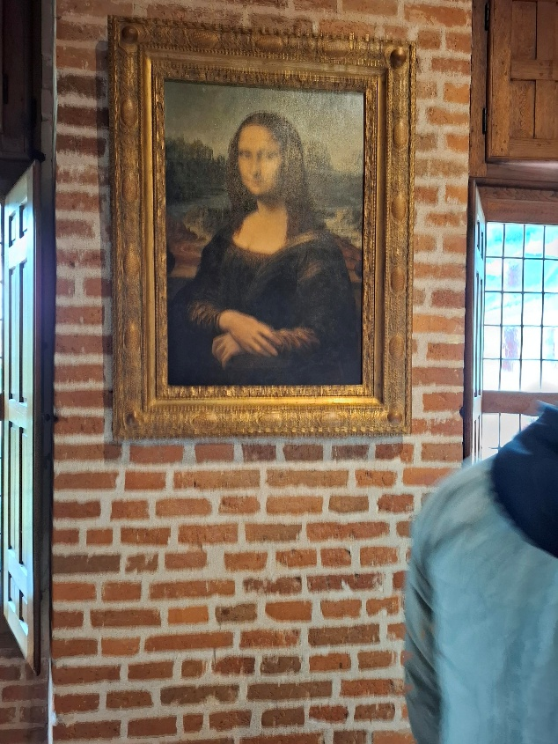
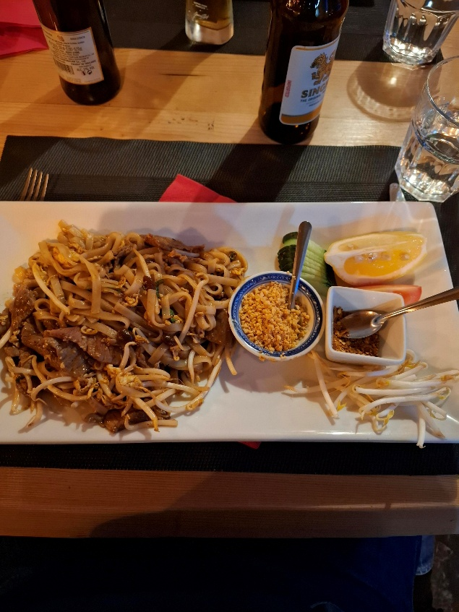
Keskiviikko 24.09
Lähdimme aamulla klo 7.30 bussilla koululle. Koulussa päästiin tutustumaan kylmälaite järjestelmiin. Pääsimme tekemään kylmälaitteen tyhjennys sekä täyttö. Koulupäivä kesti noin 4 tuntia. Päivän jälkeen lähdimme Romainin kyydillä kohti Leonardo Da Vincin linnaa. Linnassa näki paljon hienoja maalauksia ja erilaisia rakennelmia. Linnan ulkopuolella oli hieno puutarha. Linna kiertueen jälkeen lähdimme takaisin toursiin. Illalla kävimme syömässä thaimaalaisessa ravintolassa.

Slide 5
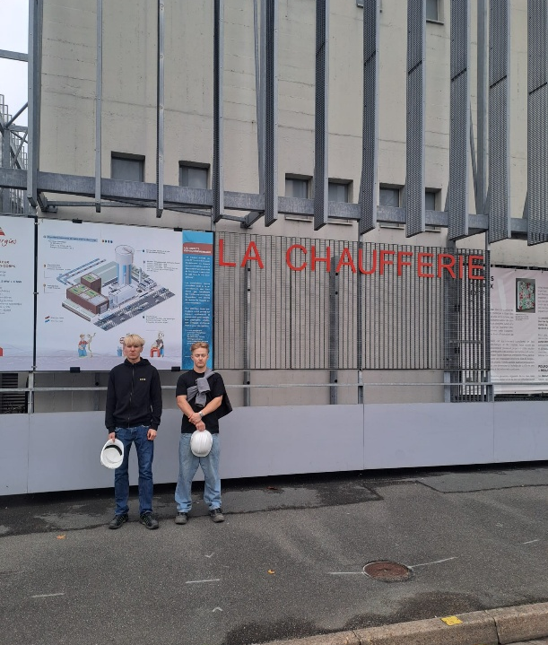
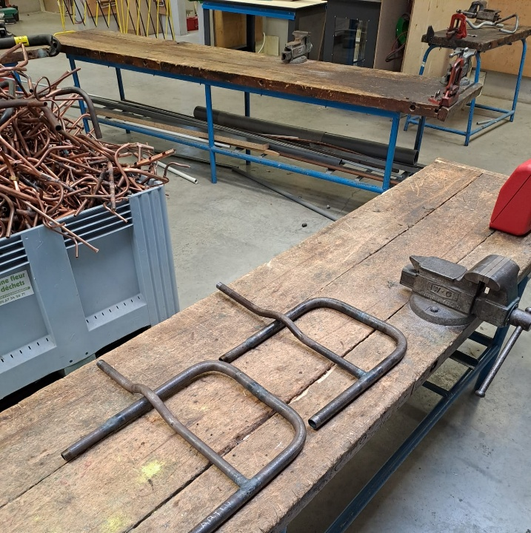
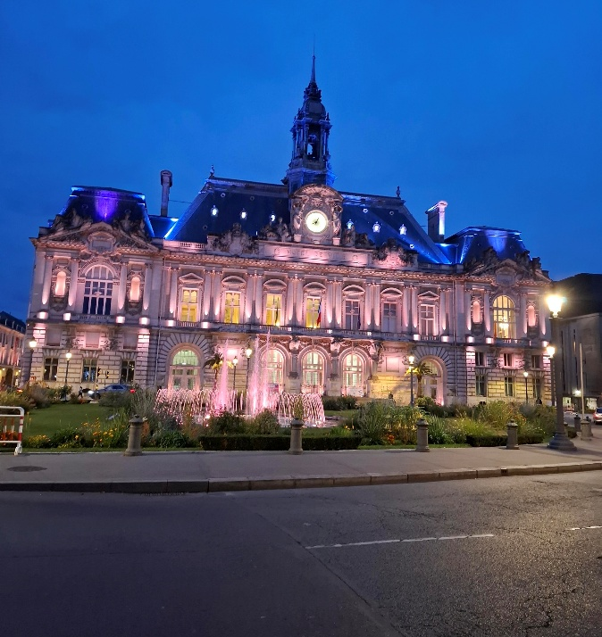
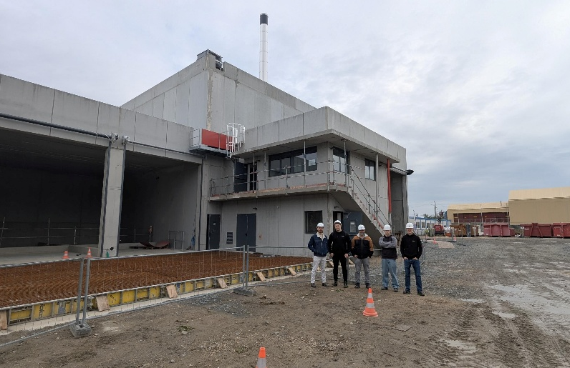
Torstai 25.09
Lähdimme klo 9 bussilla koululle. Koululta lähdimme kävelemään toursin voimalaitokselle. Voimalaitoksella tutustuimme miten laitos toimii. Kiertueen jälkeen lähdimme toiselle laitokselle, minkä rakentaminen oli vielä kesken. Lähdimme koululle kiertelyn jälkeen ja koulussa pääsimme aloittamaan hitsaus työn. Koulupäivä kesti noin 3 tuntia. Päivän jälkeen lähdimme takaisin kämpille. Illalla kävimme syömässä tacot ja kiertelimme ympäri toursin keskustaa.

Slide 6
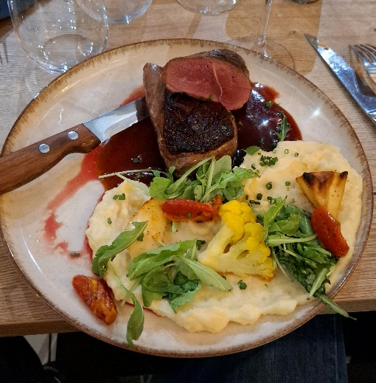
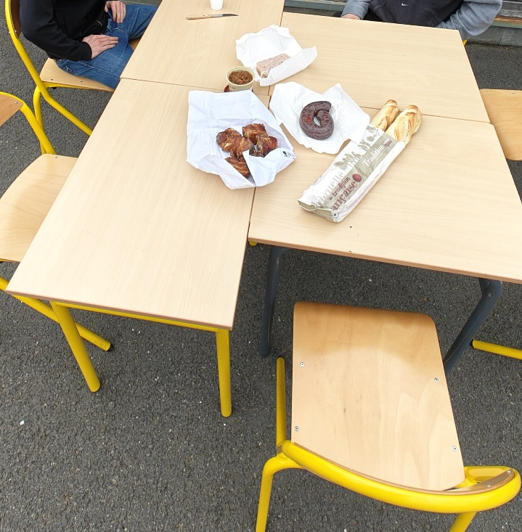
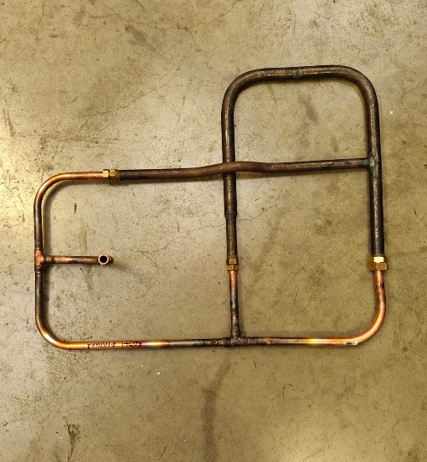
Perjantai 26.09
Lähdimme klo 8.30 bussilla koululle. Kaasuhitsaus/kupari työn valmiiksi. Pääsimme myös syömään opettajien kanssa patonkia ja hyviä lihoja. Koulupäivä kesti noin 4 tuntia. Päivän jälkeen lähdimme opettajan kyydillä toursiin. Illalla menimme syömään ranskalaiseen ravintolaan ja söimme ankkaa. Kävimme myös kiertelemässä ympäri keskustaa.

Slide 7
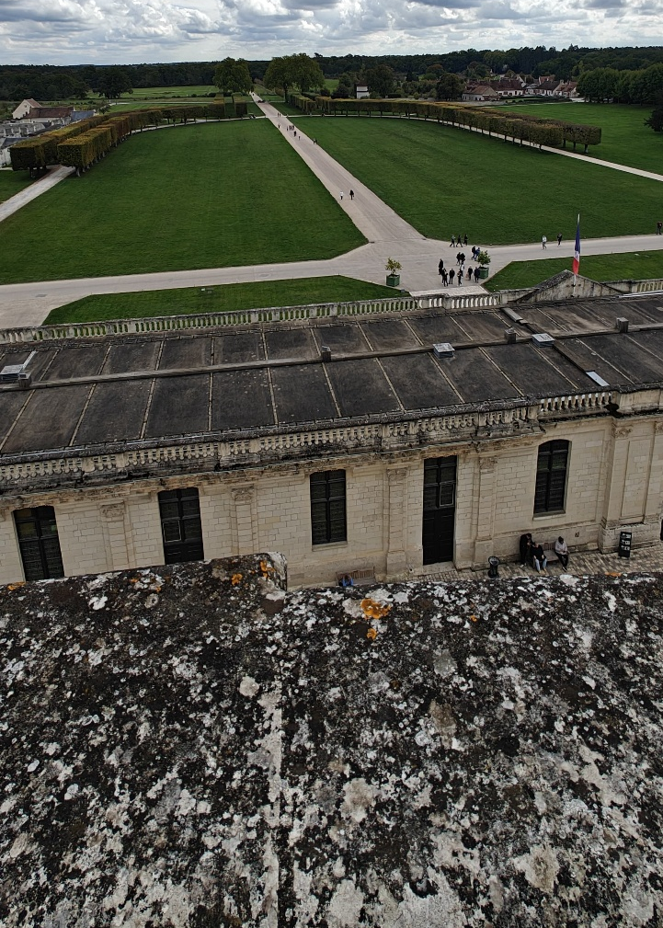
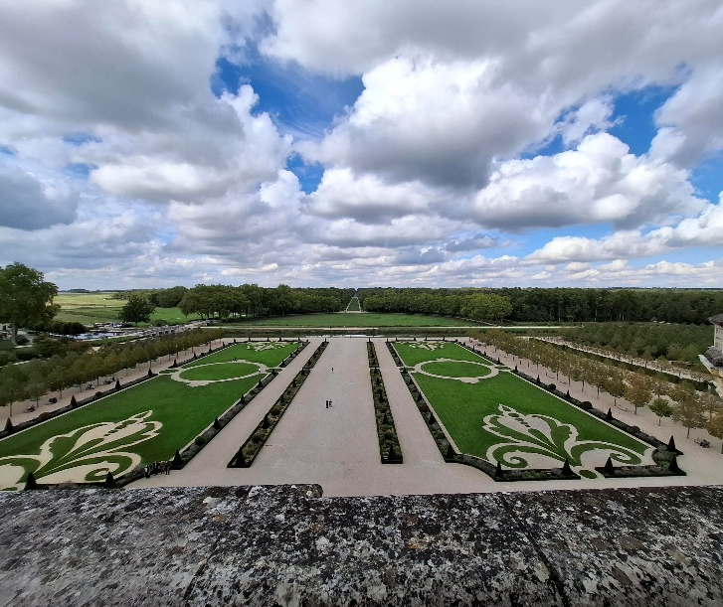
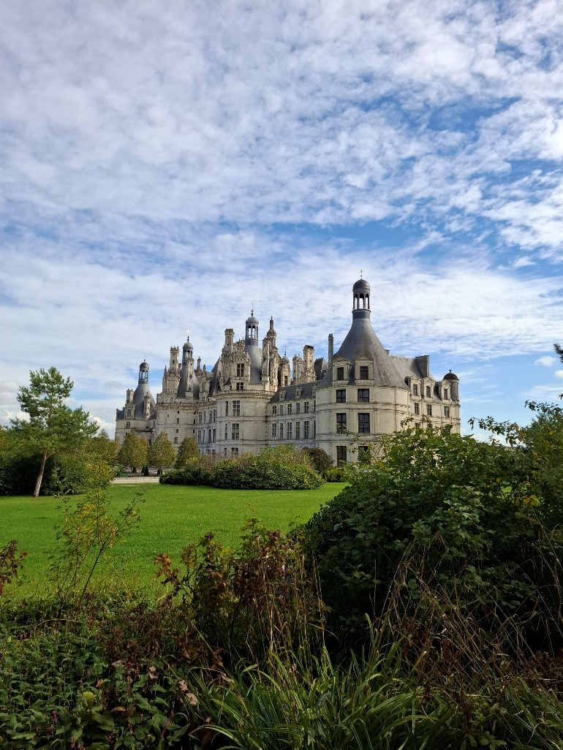
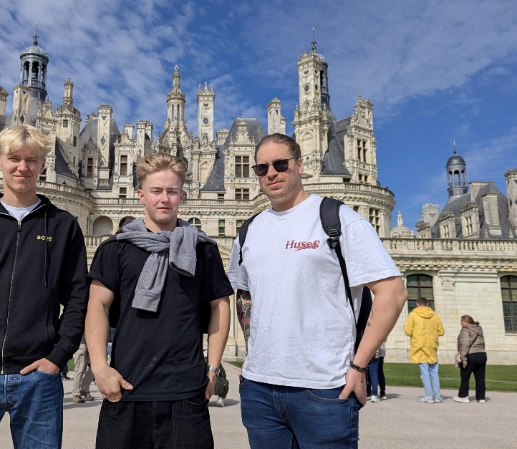
Lauantai 27.09
Lähdimme klo 11.00 Romainin kyydillä kohti Chambordin linnaa. Matka kesti noin tunnin. Linnassa oli paljon taidetta ja rakennelmia. Linnan ulkopuolella oli hieno puutarha. Linna kiertueen jälkeen lähdimme ajamaan takaisin toursiin. Illalla hengailimme toursin keskustassa ja kävimme syömässä kebabit.

Slide 8
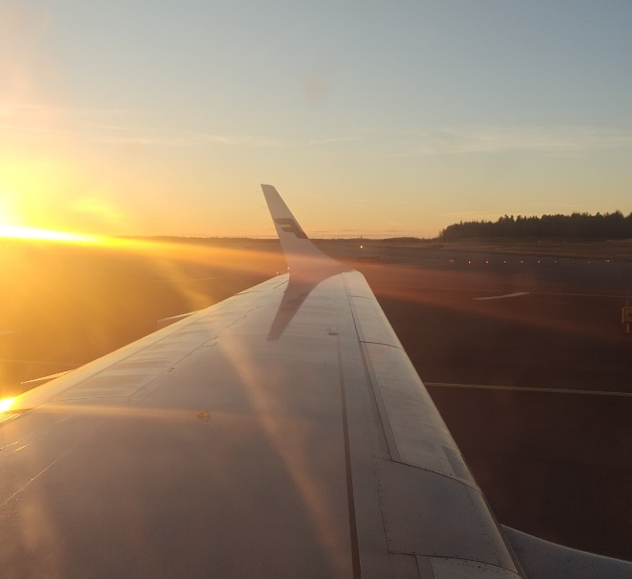
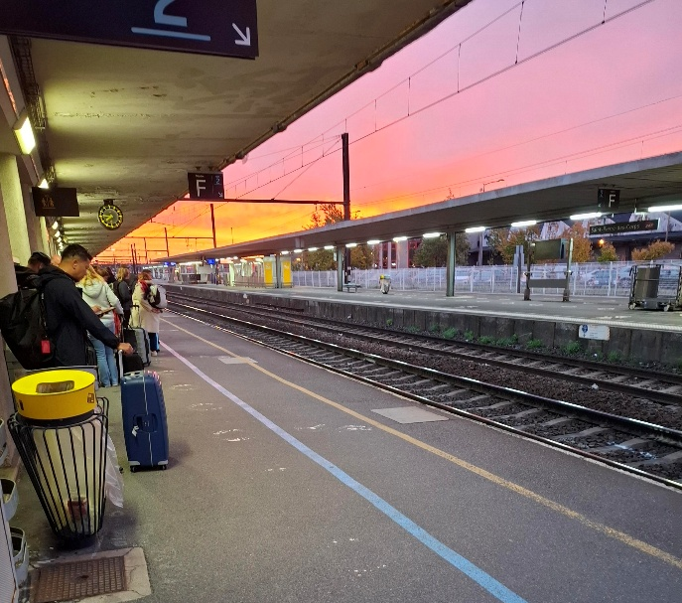
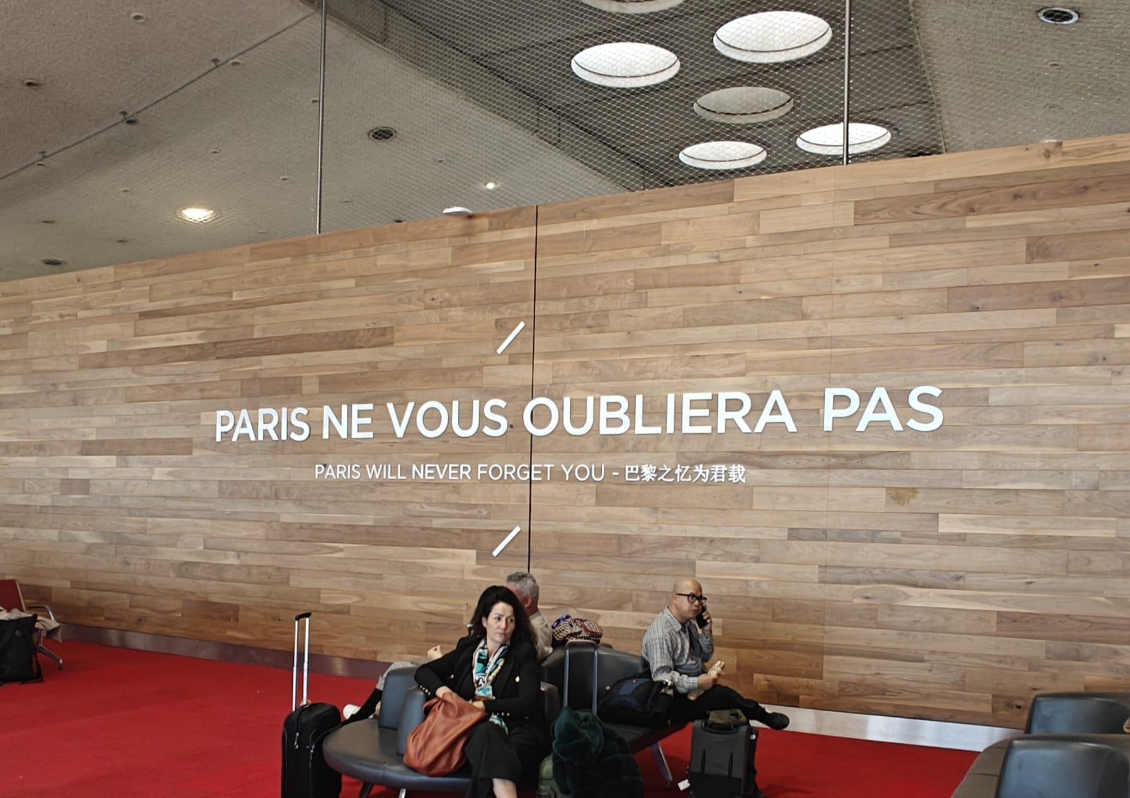
Sunnuntai 28.09
Lähdimme aamulla klo 7 toursista junalla kohti pariisin lentokenttää. Matka kesti alle 2 tuntia. Lentökentällä kiertelimme eri kaupoissa ostelemassa tuliaisia. Lento lähti klo 15 pariisista ja olimme suomessa klo 19.

Slide 9
Reissu oli hieno kokemus. Reissu vaikutti minuun positiivisella tavalla. Opin uutta ranskalaisesta kulttuurista sekä miten ranskalaisessa koulussa tehdään putkitöitä. Matka ei ollut aivan sitä mitä minä odotin. Ennen matkaa en ajatellut, että tulen näkemään myös muita koulunvaihto opiskelijoita toisesta maasta. Voin ehdottomasti suositella vaihtoa myös muille opiskelijoille, joita kiinnostaa matkailu sekä erilainen kulttuuri. Ennen vaihtoa pohdin, että haluanko sittenkää lähteä reissuun, mutta tajusin, että se tulee olemaan vain kerran elämässä oleva kokemus mitä ei voi kokea uudestaan. Kivointa oli mielestäni se kun pääsimme näkemään erilaisia nähtävyyksiä esim. Kävimme Leonardo Da vincin linnassa ja Chambordin isossa linnassa. Mielestäni erikoista oli se miten eri tavalla koulussa tehtiin harjoitustyöt kuin suomessa. Ranskassa erilaista suomeen verrattuna oli se, että päivässä syödään 3 kertaa. Viimeinen ateria syödään vasta myöhään illalla. Erilaista oli myös se että, koulupäivät ovat paljon pidempiä kuin suomessa. Ranskassa on Samankaltainen toimiva hyvä julkinen liikenne kuin suomessa. Ranskassa opiskelijoilla on myös vapaat viikonloput kuin suomessa.

